Slide 1
SDHCAL 工作汇报
洪道金、张俊斌、王宇
2017/04/26

Slide 2
工作总结
探测器和电子学结构
电子学测试
触发率-阈值测试
探测器联调测试
成形输出
串扰测试
计数率-阈值测试

Slide 3
探测器和电子学结构
结构图

Slide 4
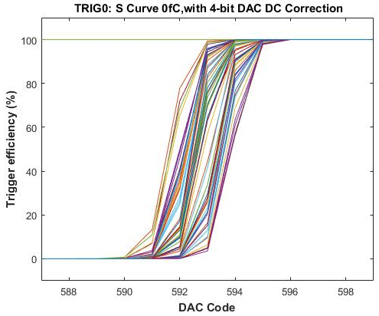
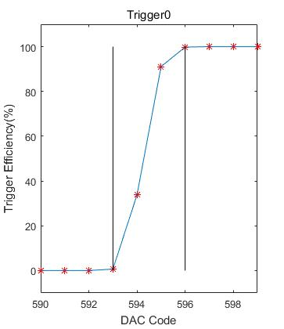
电子学测试
S 曲线测试
“触发率”和“阈值”的关系
0输入下的S曲线
电子学噪声
3个DAC码值
0.7fC

Slide 5
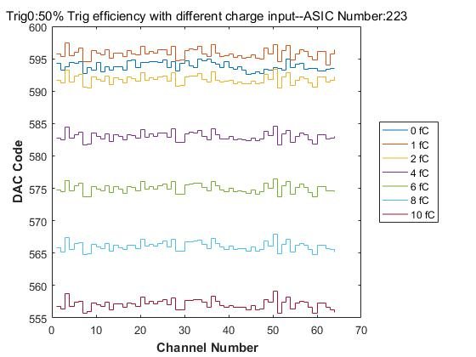
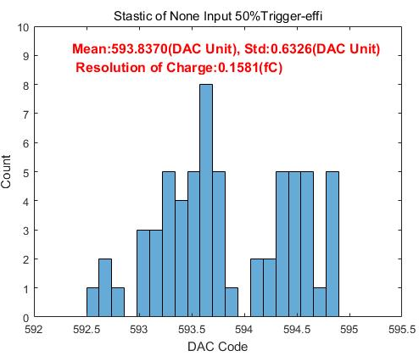
通过S曲线测64通道基线差异
S曲线上50%触发率对应的阈值
64通道在0输入情况下，基线有1.5mV的差异，相当于0.1581fC电荷量差异

Slide 6
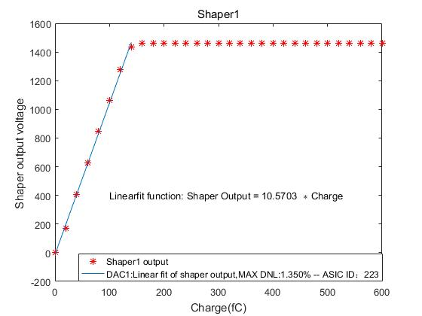
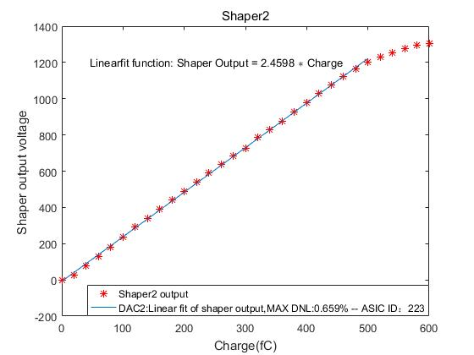
输入电荷和成型输出的线性
测量不同电荷注入的S曲线，找到50%触发率对应的DAC码值，然后再转换成阈值
High Gain成形在140fC饱和
Low Gain成形500fC时饱和

Slide 7
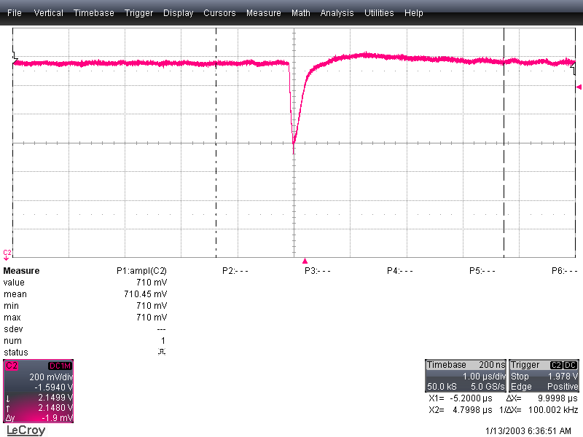
探测器成形输出
8KeV X射线
示波器看到的噪声30mV，相当于2.8fC

Slide 8
串扰测量
使用1mm准直孔，击中其中一个Pad，读回数据
三个阈：3fC,20fC,150fC
每次击中的数据格式如下，即可得到这次击中的电荷量
多次测量，对每个通道的数据取平均
Discri2 | Discri1 | Discri0 | D1 | D0 | Charge(fC)
0 | 0 | 0 | 0 | 0 | 0
0 | 0 | 1 | 0 | 1 | 3
0 | 1 | 1 | 1 | 0 | 20
1 | 1 | 1 | 1 | 1 | 150

Slide 9
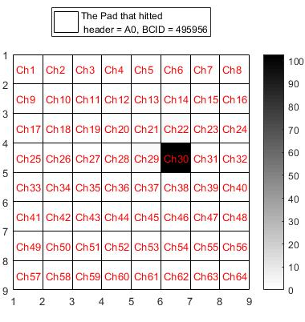
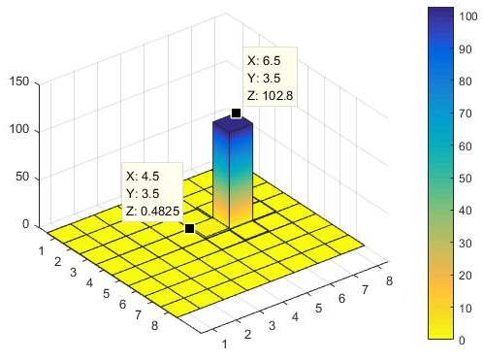
串扰测量
结果：测量2000次击中信息，然后平均
周围4个Pad有感应信号，最大感应信号为击中Pad的0.46%

Slide 10
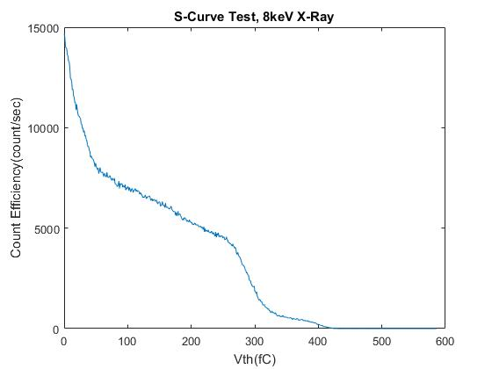
计数率-阈值关系
用X光机击中一个Pad，然后扫描阈值，得到计数率和阈值的关系，最后再将阈值转换成电荷量

Slide 11
目前遇到的问题
经过准直之后的X光机事例率太低
会记录下宇宙线事例
解决办法：调高X光机事例率：
调节之后约：30 counts/sec
串扰数据分析
只有3个阈，分析串扰不是很精确
解决办法：进行扫域
→相同的问题：计数率低，扫域时间很长

Slide 12
目前遇到的问题
“计数率-阈值”不够平滑
相邻两个计数率做差，再将横坐标转换成能量，可以得到X射线能谱
曲线不够平滑，做差没有效果
解决办法：
通过取平均的办法让数据平滑一点

Slide 13
下一步
用扫阈的办法测量串扰
经过准直孔后X光机的事例率能否再提高？
测量Pad的均匀性
使用扫阈的办法测量
分析每个Pad扫阈得到的计数率曲线是否一致
选择Pad进行测测量，没有必要将900个Pad一一测完
探测效率测量
完成前面两项再作计划

